Slide 1






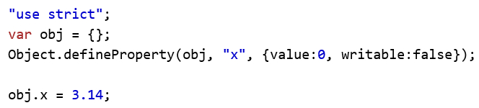
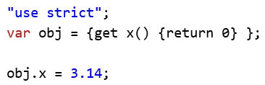




Javascript ad oggetti
ECMAScript 5 introduce «use strict» che attiva lo Strict Mode:
Viene abilitato un subset di funzionalità del linguaggio escludendo quelle deprecate.

Slide 2
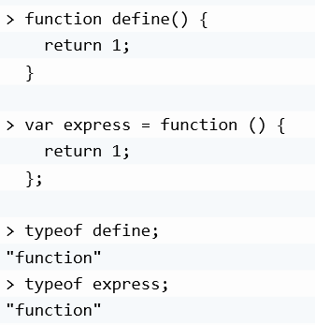
Le funzioni sono dati

Slide 3
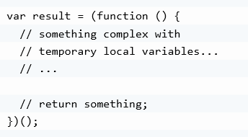
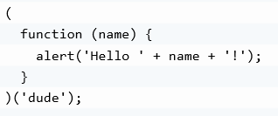
Le funzioni immediate

Slide 4
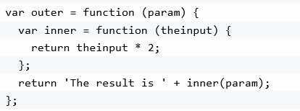
Funzioni interne (private)

Slide 5
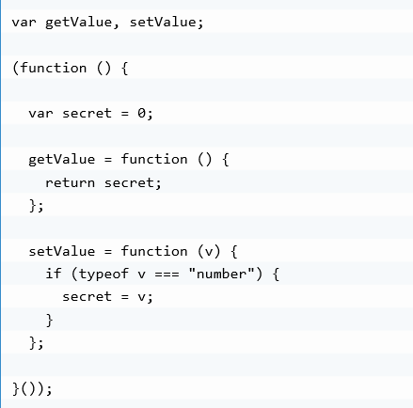
Funzioni getter e setter

Slide 6
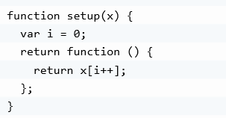
Iteratori

Slide 7
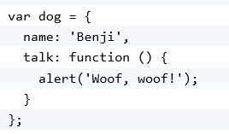
Gli oggetti

Slide 8
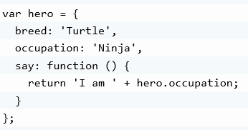
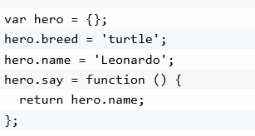
Accedere ai membri di un oggetto

Slide 9
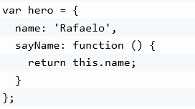
Utilizzo della parola chiave this

Slide 10
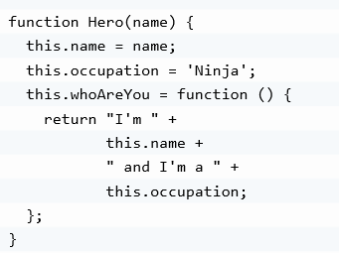
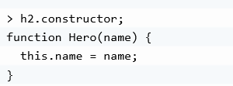
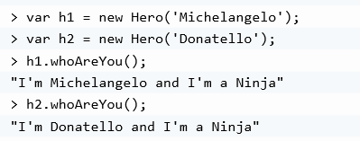
Costruttori

Slide 11
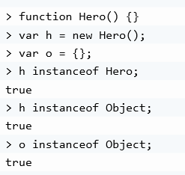
L’operatore instanceof

Slide 12
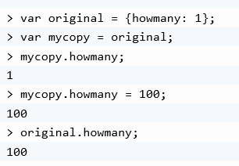
Riferimenti multipli ad oggetti

Slide 13
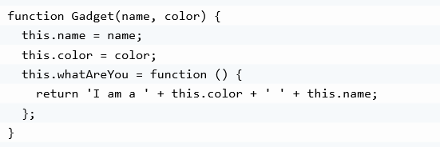

La proprietà prototype

Slide 14
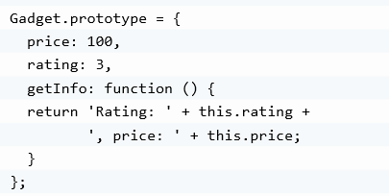
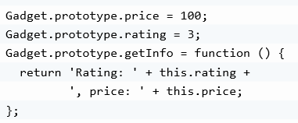
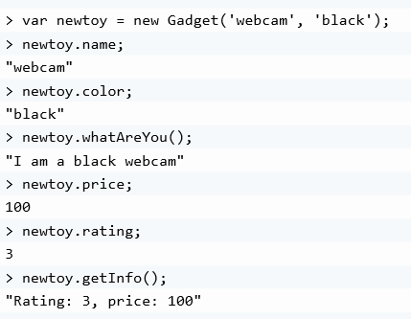
Aggiungere proprietà e metodi via prototype

Slide 15
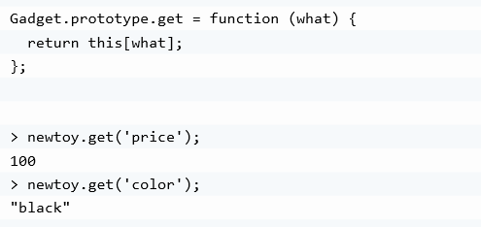
Prototype è «live»

Slide 16
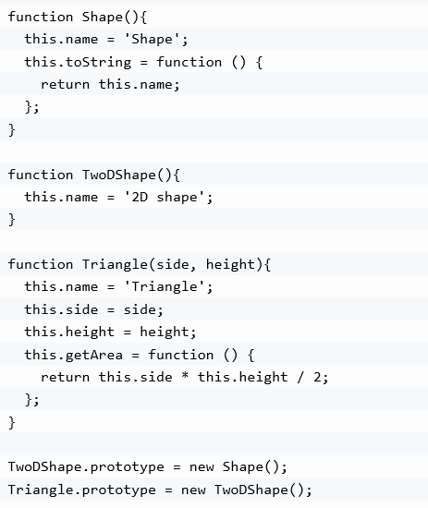
Ereditarietà attraverso l’uso di prototype

Slide 17
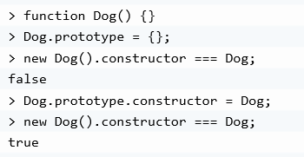

Definire il costruttore dopo la sovrascrittura del prototype

Slide 18
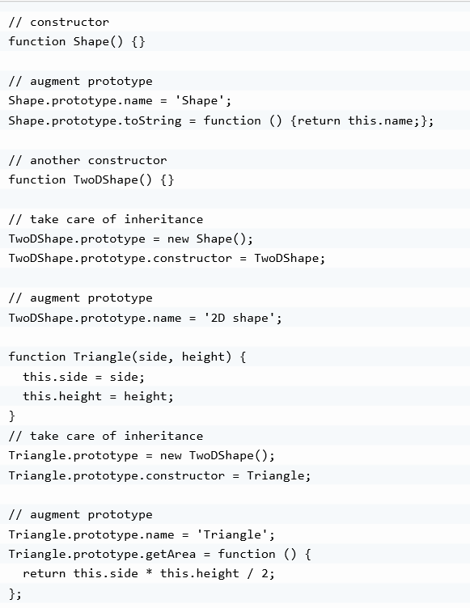
Ottimizziamo l’uso della memoria

Slide 19
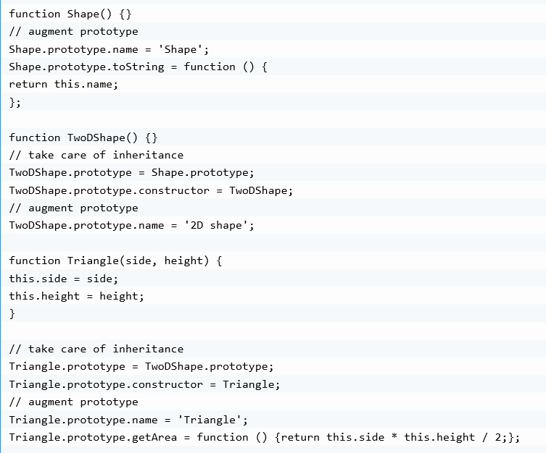
Ereditare solo i membri riutilizzabili attraverso l’ereditarietà del solo prototype

Slide 20

Ma questo produce un effetto indesiderato

Slide 21
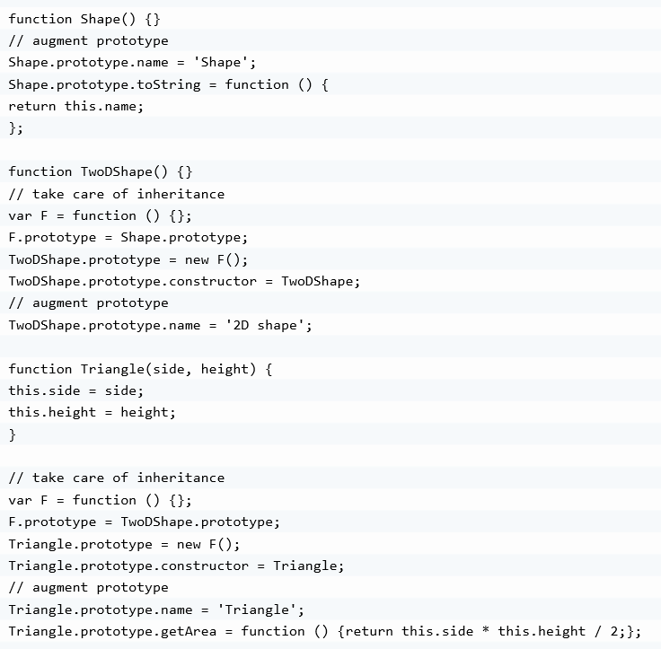
Utilizzare un costruttore temporaneo

Slide 22
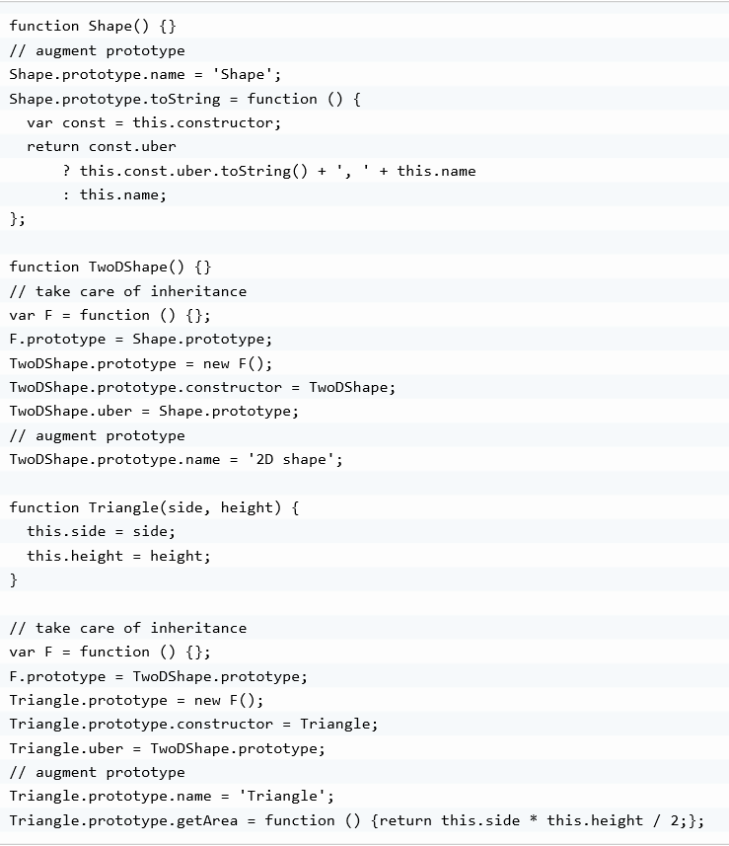
Accesso alle proprietà del padre

Slide 23
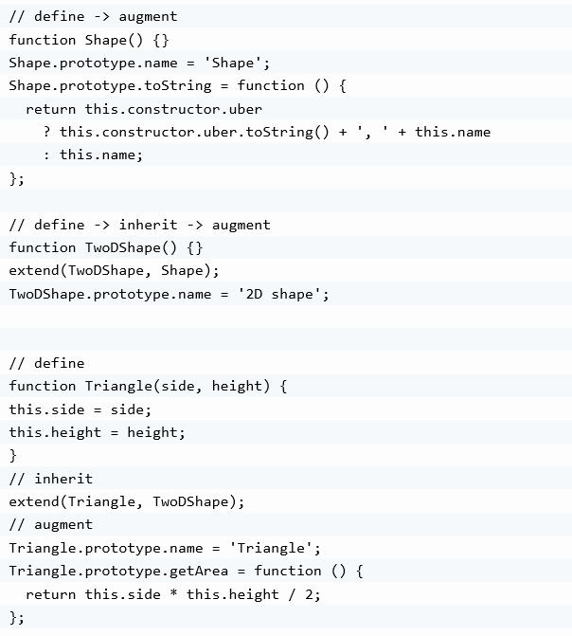
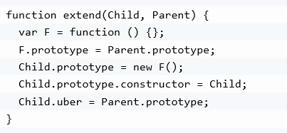
Semplifichiamo

